Slide 1

REDUZIR O CONSUMO
EXAGERADO EM MÁQUINAS DE USO PESSOAL

Slide 2

SUMÁRIO
01
CONTEXTO
02
PROBLEMA
03
OBJETIVOS
04
JUSTIFICATIVA

Slide 3




CONTEXTO
Com o aumento no número de aperelhos computacionais, como celulares e computadores, e a evolução no desempenho dessas máquinas um problema vem acompanhando tal evolução.
DADOS:
Número de celulares no Brasil
2016: 62,7milhões
2023: 75,7milhões
Aumento de 1,5% nas vendas de computadores em 2024 em relação a 2023

Slide 4

PROBLEMA
Nos ultimos anos foi possível observar um aumento siginificativo no consumo dos componentes presentes dentro de computadores e celulares.
Exemplo:
GeForce GTX980Ti(2015) - 211W
GeForce GTX1080Ti(2017) - 231W
Geforce RTX 3090Ti(2022) - 445W
Esse aumento gerou preocupação aos usuários, que, segundo uma pesquisa realizada pelo site TechPowerUp em 2022 com 22,040 respondentes: 33,5% das pessoas apontaram que a maior preocupação está relacionada aos impactos que o maior consumo energético pode ter sobre a conta de luz.

Slide 5

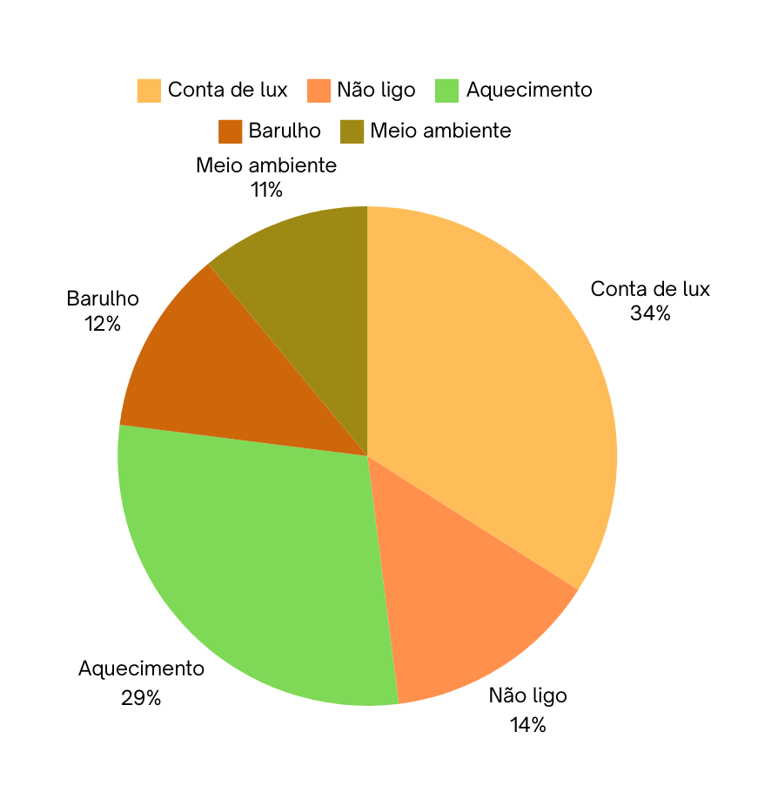
SEGUNDO A PESQUISA
Gráfico da pesquisa
da TechPowerUp

Slide 6
OBJETIVO
Em visão a essa problemática, fica evidente que o consumo de energia pelos aparelhos eletrônicos tem aumentado de maneira exagerada e fica claro a necessidade de haver algum tipo de mecânica capaz de realizar uma econômia de energia. Portanto, o objetivo dessa pesquisa é criar um método para realizar a econômia de energia de aparelhos domésticos.

Slide 7

JUSTIFICATIVA
O aumento no custo de energia não permite para a maior da população mundial um aumento no consumo dessa energia.
Sendo assim, é importante que haja um mecanismo que auxilie a poupulação a economizar energia durante o uso de computadores, celulares e outros.

Slide 8
BIBLIOGRAFIA
https://www.adrenaline.com.br/games/pc-games/alto-consumo-de-energia-de-componentes-dos-pcs-e-considerado-um-problema-pelos-usuarios/r paragraph text
https://www.cnnbrasil.com.br/economia/negocios/mercado-global-de-computadores-volta-a-crescer-apos-dois-anos-em-queda/#:~:text=Segundo%20levantamento%20da%20International%20Data,voltaram%20aos%20n%C3%ADveis%20pr%C3%A9%2Dpandemia.
https://gauchazh.clicrbs.com.br/comportamento/noticia/2024/08/brasil-tem-aumento-no-numero-de-domicilios-com-celular-e-internet-aponta-ibge-rs-tem-976-dos-lares-com-aparelho-movel-clzwpr3k301e1014h7wkyimec.html#:~:text=Nos%2078%2C3%20milh%C3%B5es%20de,milh%C3%B5es%20(9%2C5%25).

